Slide 1
Új molekuláris biológiai módszerek
Fehérje detektálás
2015

Slide 2
Antitestek
Nyúl, kecske, szamár, csirke, marha, egér, patkány
Immunizálás
Vérvétel, vagy immunsejtek izolálása
és 2.-lagos antitestek
HRP-konjugált, alkalikus foszfatáz konjugált:
Fény-, vagy színreakció különböző szubsztrátokkal
Aptamerek
DNS, RNS: rövid nukleotidok, szelekció PCR-rel
In vitro előállíthatók, nem immunogének
Peptidek: 10-20 aminosav

Slide 3
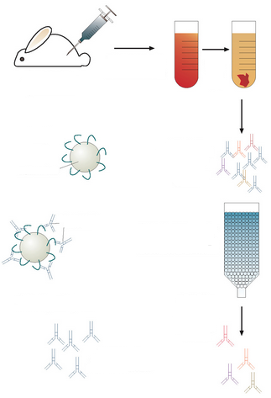
Poliklonális antitestek készítése
vér-
alva-
dás
vérvétel
immunizálás
antitest
tisztítás
szérumból
sepharose gyöngy
kötődés
antigénre specifikus
antiitestek
antigént
kötő
sepharose
oszlop
elúció
aspecifikus
antitestek
nem kötnek

Slide 4
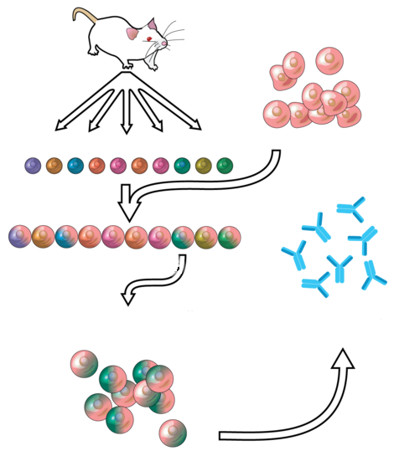
Monoklonális antitestek készítése
immunizált egér
lépsejtek izolálása
humán myeloma sejtek
B sejtek
sejtfúzió
hibridóma
sejtek
tenyésztés „HAT”
sejtmédiumban
(aminopterin, hipo-
xantin, timidin)
antitestek termelése
pozitív klónok szelektálása

Slide 5
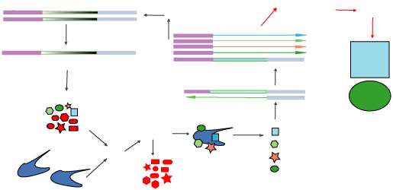
RNS-alapú aptamerek ciklikus szelektálása
konstans
régió
random
régió
konstans
régió
T7 promóter
kiszelektált
szekvenciák
klónozás
transzkripció
aptamer
A
RNS-tekeredés
PCR-amplifikáció
aptamer
B
reverz transzkripció
specifikus
aptamerek
termeltetése
mosás
elúció
specifikusan
kötődő
oligonukleotidok
összekeverés
aspecifikus
oligonukleotidok
célfehérjék

Slide 6
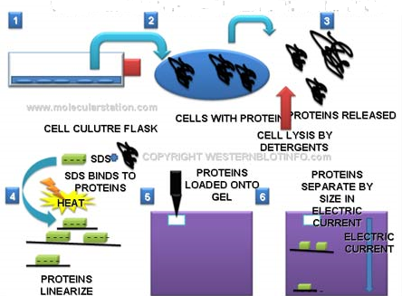
Western Blot

Slide 7
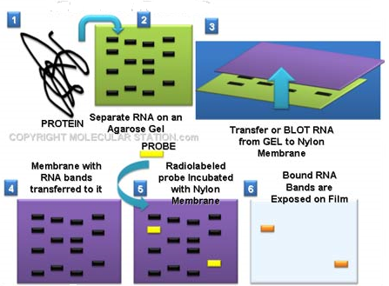
Western Blot

Slide 8
Western Blot
Minták előkészítése: +DTT, +glicerol, +EDTA,
+ festék, hőkezelés (2-5’)
Poliakrilamid gél elektorforézis
Transzfer: Nitrocellulózra, vagy PVDF-re
Blokkolás: 5% zsírtalan tejpor, TBS, 1h
Antitest: 1% zsírtalan tejpor, TBS, 0,1% Tween 20
1h – O.N.
Mosás: 3x5’
2-lagos antitest: 1 h
Mosás: 3x20’
Előhívás

Slide 9
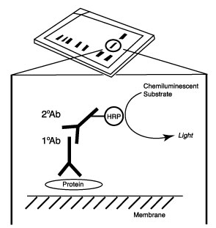

Slide 10
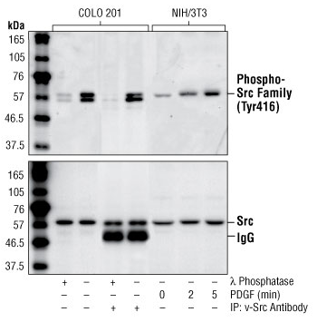

Slide 11
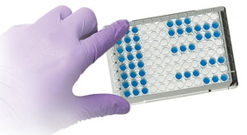
Enzyme-linked Immunosorbent Assay
(ELISA)
Gyors, sok minta egyszerre, kvantitatív,
könnyen mérhető

Slide 12
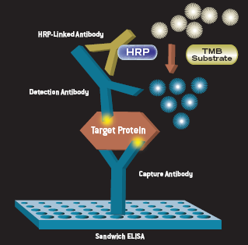

Slide 13
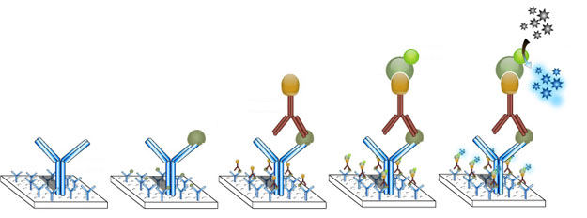
ELISA
másodlagos antitest nélkül
szubsztrát
torma-
peroxidáz
streptavidin
biotin
jelölt
antitest
kötött
antitest
célfehérje
termék
mikrozseb
alja

